Slide 1


Tervezési minták a valóságban
Papp Krisztián

Slide 2

http://bit.ly/1Ysx0hC

Slide 3
Creational patterns

Slide 4
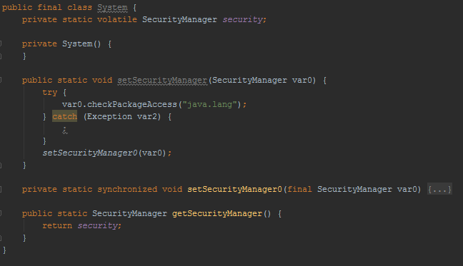
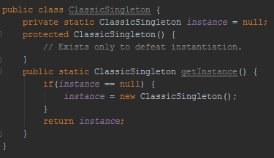
Singleton pattern java.lang.System
Singleton
A singleton legfeljebb egy példányt jelent az objektumunkból. MVC How-to tutorialokban ilyen pl az ún. Registry, ami egy általános key-value collectiont jelent amin az alkalmazásunkban bárhol tárolhatunk és elérhetünk adatokat.
Mi a baj ezzel?
Nincs garbage collection, ha egyszer példányosítottuk az a futás végéig memóriát foglal.
Nehezen tesztelhető.
Habár nem a globális névtérbe kerül a dolog, de mégis bárhonnan bármilyen forrásból a programunk eléri azt. Ha valami módosul benne, kereshetjük a helyét.
Mivel lehet kiváltani? Passzolni kell azt az objektumreferenciát az alkalmazásban, tehát gettereken/settereken át minden contextben valahogy elérhetővé kell tenni.

Slide 5
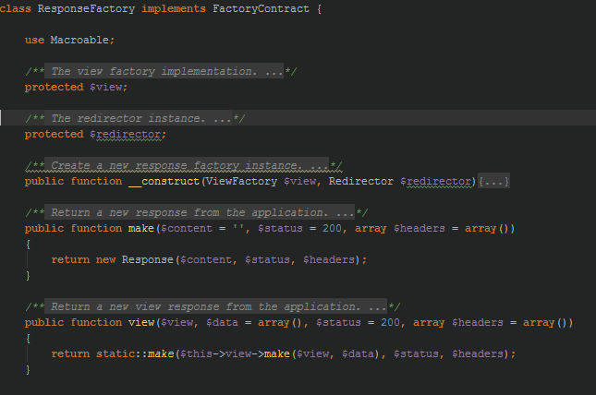
Factory pattern Laravel 5.0 Core
Egy olyan objektum/osztály, ami minden esetben egy új (vagy annak vélt) objektumot szolgáltat a kliens felé az ún. factory metódusokon keresztül
Ezen objektumok egy általános interfészt valósítanak meg és minimálisan felkészítettek, nincs bennük bonyolult DI megvalósítás.
Itt vigyázni kell, hogy az ún. OCP-t ne sértsük meg, amikor bővíteni akarjuk a dolgot.

Slide 6
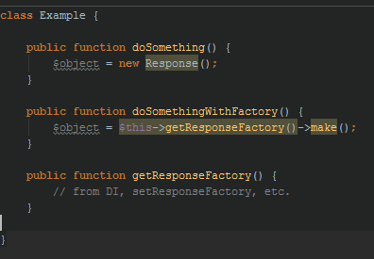
Factory – miért?

Slide 7
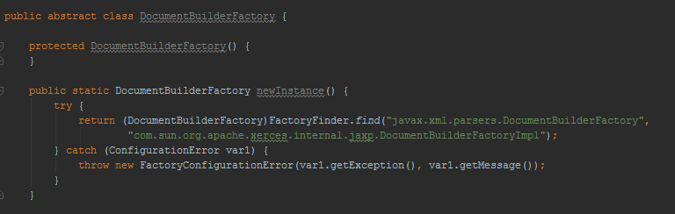
Abstract Factory pattern javax.xml.parsers.DocumentBuilderFactory

Slide 8
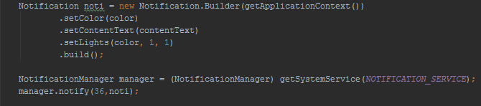
Builder pattern Notification.Builder (Android)
Ez is objektumok létrehozására „termett”, viszont itt általában komoly kompozit osztályokat hozunk létre és már folyik benne dependency injection, valamint a lényeg, hogy a kliens számára lehetőség van a készített objektum „specifikációjának” változtatására, több lépésben.

Slide 9
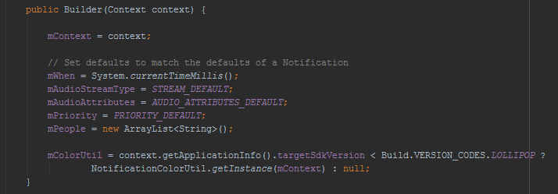
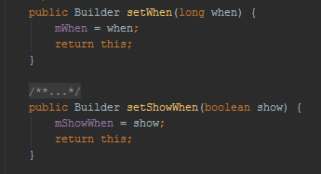
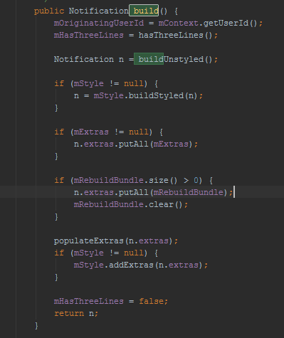
Builder pattern Notification.Builder (Android)

Slide 10
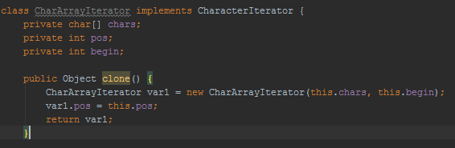
Prototype pattern
A prototype pattern használata bizonyos esetekben leredukálja az objektumok inicializálásának erőforrásigényét. Ez főleg akkor számít, mikor többnyire ugyanazzal az adattal hoznánk létre azokat.
Tegyük fel, hogy a programunk olyan objektumokat használ, amik neten át érkező, közel ugyanolyan információból jönnek létre, azok parseolásával. Ahelyett, hogy minden egyes példányosításkor ráengednénk valami JSON parsert, szimplán klónozzuk le az eredeti objektumot amikor szükséges.
Hasonló a helyzet azon esetekben, ahol egy objektum nagy mennyiségű memóriát foglal, pl. képadatokat. A memóriaszükséglet csökkenthető, hogy leklónozzuk az eredeti objektumot és benne egészen addig csak az előző kép referenciája lesz, amíg felül nem ütjük azt.

Slide 11
Structural patterns

Slide 12
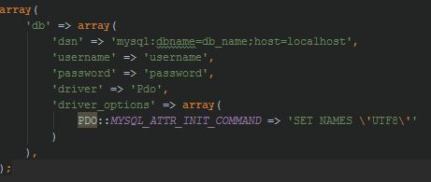

Adapter pattern Zend\Db\Adapter\Adapter
Az Adapter segíti két nem kompatibilis interfész együttműködését.
Akkor használjuk, amikor két különböző osztály nem kompatibilis interfészét szeretnénk együttműködésre bírni.
Az interfészek lehetnek nem kompatibilisek, de a belső funkcionalitás illeszkedik az igényekhez.
A minta lehetővé teszi a másként nem kompatibilis osztályok együttműködését azáltal, hogy konvertálja az egyik osztály interfészét a kliens által elvárt másik interfészébe.

Slide 13
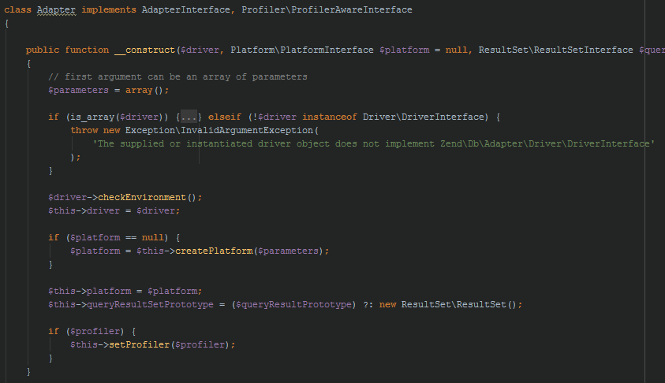
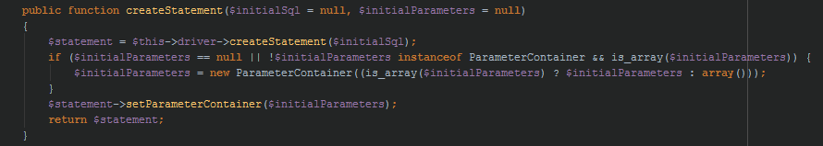
Adapter pattern Zend\Db\Adapter\Adapter

Slide 14
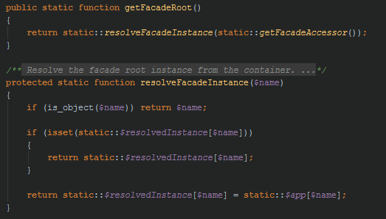
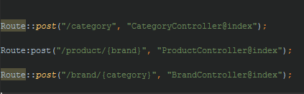
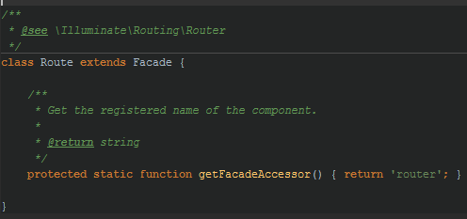
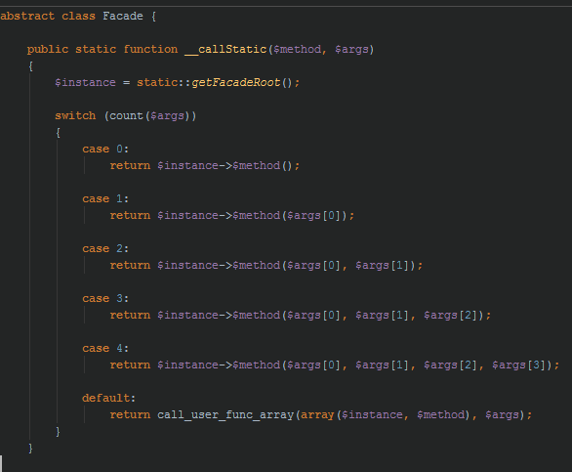
Facade pattern lIluminate\Support\Facades\Facade (Laravel 5.0)
Célja, hogy elfedje a komplex háttérműveleteket és egy egyszerű interfészt biztosítson a kliens számára.
Ezáltal az adott library könnyebben használható, tesztelhető, hiszen a Facade biztosít a gyakori műveletekre egyszerű metódusokat
Redukálja a függőségeket a külső kódban a library felé, hiszen azok csak a Facade-et használják majd.
Egy komplex, de gyengén megírt API-t el tudunk burkolni egy apróbb, de jól megírt API-val.

Slide 15
Behavioral patterns

Slide 16
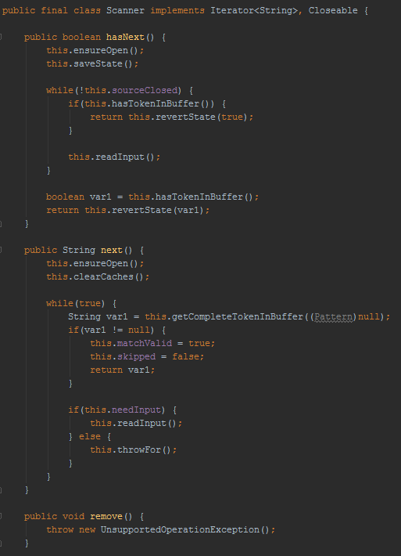
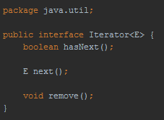
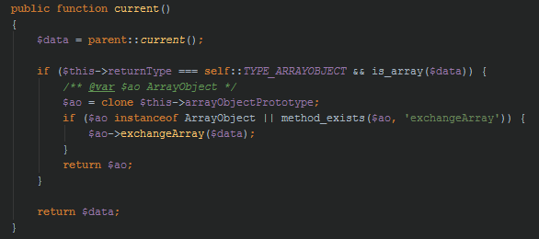
Iterator pattern Zend\Db\ResultSet\ResultSet java.util.Scanner
Egy listából adnak vissza objektumokat
A tömböt elburkolják és plusz funkcionalitással látják azt el
Notes:
Iterator

Slide 17
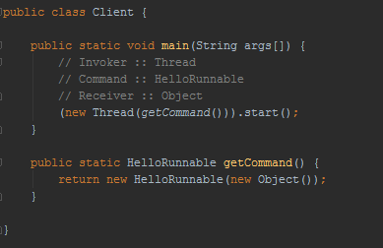

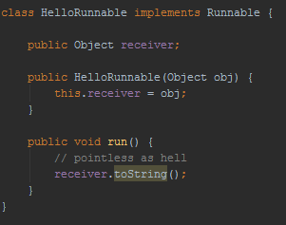
Command pattern java.lang.Runnable
Egy objektumba van foglalva minden információ egy adott feladat végrehajtására. Ezek az infók lehetnek a metódus neve, az objektum ami végrehajthatja és annak paraméterei.
Négy elem jöhet szóba: command, receiver, invoker és client. A command objektum ami meghív a receiver objektumon egy metódust. Az ehhez szükséges információ a command objektumban van. A receiver végzi a konkrét feladatot. Az invoker tudja hogy kell végrehajtani a commandot, de nem tudja mi történik a háttérben. Az invokert és a commandokat a client birtokolja és dönti el mikor melyik commandot hajtja végre, mégpedig úgy, hogy átad egy commandot az invokernek.
Vegyünk egy programot, ami commandok sorozatát hajtja végre. Ha minden commandnak van egy getEstimatedDuration() metódusa, könnyen tudjuk kalkulálni a teljes szükséges időt és ebből már egy progressbar-t is tudunk rajzolni akár.
Ha a felhasználó minden művelete command objektumokként valósul meg és hajtódik végre, akkor egy listába gyűjtve soron követhetjük azokat és megvalósíthatjuk a „vissza” gombot a commandokon megvalósított undo() metódussal.
Ezt továbbgondolva egy adatbázisban ha elkezdünk egy tranzakciót, akkor commandok sora fut le, ami ha valahol hibába ütközik, akkor az undo mintájára egy rollback-et meg tudunk valósítani
Notes:
Command

Slide 18
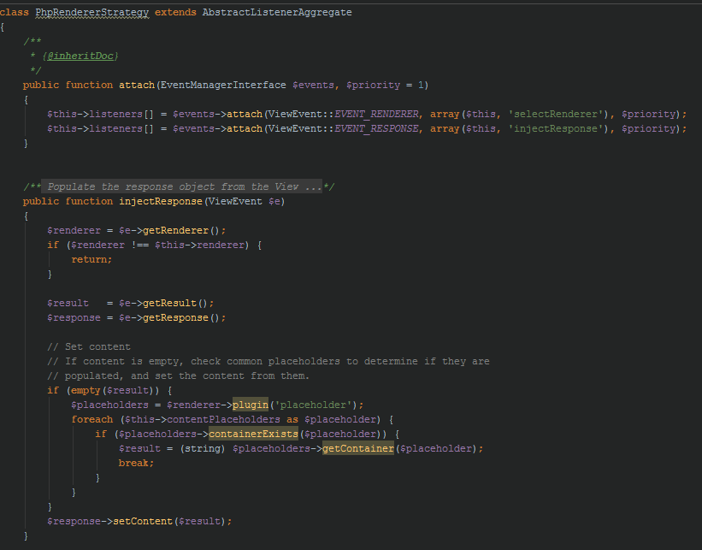
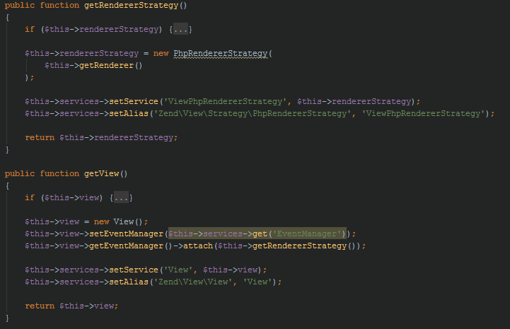
Strategy pattern Zend\View\Strategy\PhpRenderingStrategy
A kliens egy adott stratégia alapján végzi el a feladatot. A stratégia egy külön objektum, a feladat megvalósításának logikája ezen objektumban van.
Akkor használatos, amikor egy adott feladatra többféle megvalósítást kell implementálnunk az alkalmazásunkban
Notes:
Strategy

Slide 19
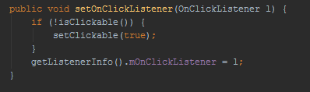
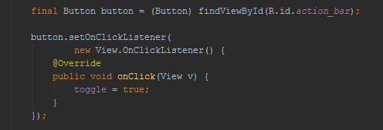
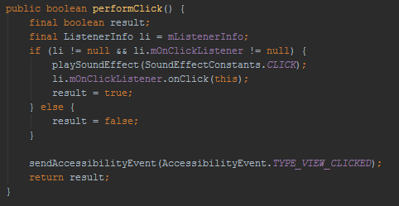
Observer pattern android.widget.Button
Egy objektumpéldányt, az observert, átadjuk egy másik objektumnak, az observable-nek. Az observable az állapotváltozásairól értesíti az observert úgy, hogy adott eseményre specifikus metódusokat hív meg rajta és esetleg az állapotváltozásról/eseményről információkat átad paraméterként.
Notes:
Observer

Slide 20
Köszönöm a figyelmet!

